Slide 1
Veien videre?
Fordypninger på Bachelorprogrammet i offentlig administrasjon og ledelse

Slide 2
Dere kan velge fem ulike studieløp
Offentlig administrasjon og ledelse
Sosiologi
Statsvitenskap
Samfunnsøkonomi
Forvaltningsinformatikk

Slide 3
Valg av studieløp/fordypning avgjør hvilken master dere kan ta
Sosiologi
Statsvitenskap
Economics
Forvaltningsinformatikk
Organisasjon, ledelse og arbeid

Slide 4
Sosiologi
Hvordan påvirker organisasjonskultur ulike arbeidsplasser?
Hvordan er maktforholdet mellom ledere og ansatte?
Hvordan preges arbeidsmarkedet av sosial ulikhet?
Sosiologer er opptatt av å forstå samspill og konflikt, interesse- og maktforhold innen og mellom sosiale enheter. Sosiologer studerer ulike typer gruppers og samfunns egenart.

Slide 5
Sosiologi
Du kan for eksempel spesialisere deg i
  Ulikhet: klasse, kjønn og etnisitet
  Arbeid og organisasjon
  Avvik
  Nære relasjoner i endring
  Kultur
  Velferdsstaten

Slide 6
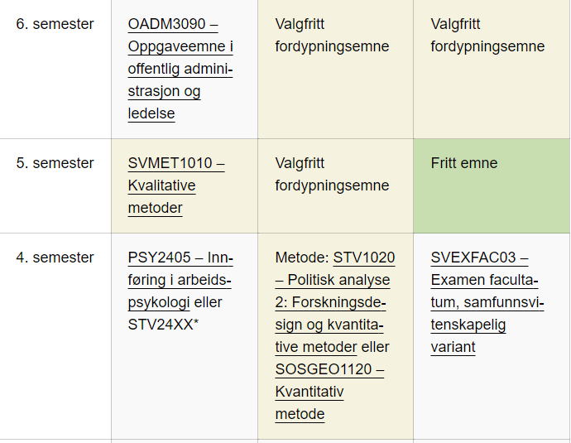
Valgfrie fordypningsemner

Slide 7
Statsvitenskap
Hva er de vanligste problemene knyttet til endringsprosesser i offentlige institusjoner?
Hvorfor oppstår det ofte konflikter mellom nasjonal og lokal styring?
Hva er egnede virkemidler for å nå mål i offentlig politikk?
Studiet lærer deg å beskrive, forklare og vurdere politiske prosesser og institusjoner. Du lærer om politikk på nasjonalt og internasjonalt nivå, og om hvordan individer, grupper og stater opptrer i politikken.

Slide 8
Statsvitenskap består av fire fagområder
Politisk teori
Internasjonal politikk
Komparativ politikk
Offentlig politikk og administrasjon
    Ulike tema:
      Modernisering av offetnlig sektor
      Gjennomføring av miljøverntiltak
      Europeisk integrasjon
      Administrativ kapasitetsstyrking i utviklingsland
      Forvaltningsmodernisering på tvers av landegrenser.

Slide 9
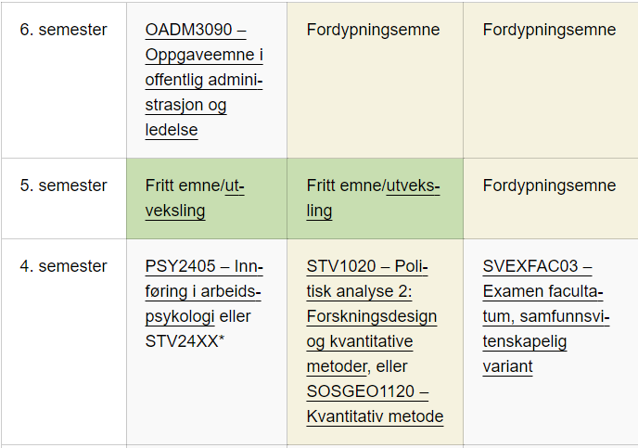
Fordypningsemner

Slide 10
Samfunnsøkonomi
Hva er kostnadene ved å legge om til mer miljøvennlig drift?
Hvordan påvirkes økonomien av demografiske forhold? Eller av policy?
Hvordan skal vi fordele ressurser på en rettferdig måte?
Samfunnsøkonomer prøver å forstå samspillet mellom økonomi og andre samfunnskrefter.

Slide 11
Samfunnsøkonomi
Du velger én fordypning
  Economics
  Enivornmental-, Resource- and Development Economics
  Research
Ulike tema innenfor økonomi
  Demography
  International Economics
  Behavioural Economics
  Economic Policy
  Industry Markets and Competition
  Growth and Development
  Resources Energy and Environment.

Slide 12
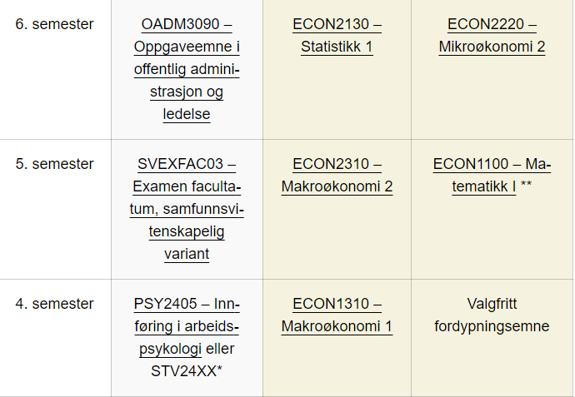

Slide 13
Forvaltningsinformatikk
Hvordan kan IKT bidra til bedre offentlige tjenester, økt politisk engasjement og mer effektiv saksbehandling?
Hvordan er forholdet mellom teknologi og samfunnsidealer som demokrati, rettssikkerhet og personvern?
Masterprogrammet skal utvikle forståelse for sentrale spørsmål knyttet til omstillingen av offentlig sektor ut fra samfunnsvitenskapelige, informatiske og juridiske forskningsperspektiver.

Slide 14
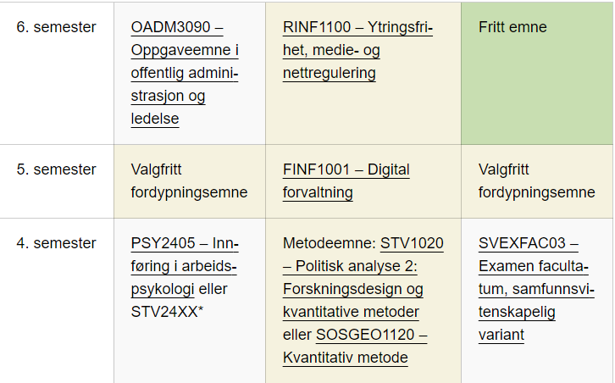

Slide 15
Tverrfaglige mastere
Organisasjon, ledelse og arbeid
ESST - Society, Science and Technology in Europe
Teknologi, innovasjon og kunnskap
Theory and Practice of Human Rights
Health Economics, Policy and Management
European Master in Health Economics and Management
Education
Rettssosiologi med fordypning i statsvitenskap eller sosiologi
Peace and Conflict Studies med fordypning i statsvitenskap
Development, Environment and Cultural Change
Politisk kommunikasjon med fordypning i statsvitenskap

Slide 16
Felles krav
Generell studiekompetanse
Fullført bachelorgrad eller tilsvarende
Karaktersnitt på C i fordypningen

Slide 17
Hvilke fag teller med?
Fordypning: OADM-emner pluss fordypningen din (eks. sosiologi)
OLA: De obligatoriske emnene i graden (minus exphil og exfac)

Slide 18
Hvordan velge?
Deg
Sosiologi
Statsvitenskap
Samfunns-økonomi
Forvaltnings-informatikk
Kultur, makt, identitet, grupper, ledelse
Forvaltning, politikk, institusjoner, mål- og resultatstyring
Ressurser, økonomisk policy, fordeling, handel
Modernisering, digitalisering, gode brukersystemer, personvern
Frivillige organisasjoner?
Organisasjonsutvikling?
Departementer?
Personaladministrasjon?
Konsulentselskaper?
HR?
Utdanning?
Forskning?
Ledelse?
Notes:
frivillige organisasjoner, massemedia eller det private næringsliv. Du kan jobbe med utrednings- og dokumentasjonsarbeid, planlegging, journalistikk, organisasjonsutvikling, konsulentvirksomhet, informasjonsarbeid, markedsføring, personaladministrasjon, forskning eller undervisning på skoler, universiteter, høgskoler eller i frittstående forskningsinstitusjoner.

Slide 19
Nyttige ting
Veiledning – bestilles hos SV-info
Bruk nettsidene!
Tenk gjennom hva som engasjerer deg!
  Å jobbe med mennesker? Kulturer? Strukturer? Økonomiske problemstillinger? Brukervennlighet? Personvern?

